Slide 3
Trò chơi
NGƯỜI BÍ ẨN
NGƯỜI BÍ ẨN
GV có 3 ô số, mỗi ô số ghi một số thông tin về một bạn trong lớp mình.
GV mời 2 HS lên tham gia. Một HS chọn ô số và đọc thông tin. Một HS dựa vào thông tin đó để đoán xem “người bí ẩn” đó là ai nhé!

Slide 4
Trò chơi
NGƯỜI BÍ ẨN
NGƯỜI BÍ ẨN

Slide 5
Mô tả thông tin, đặc điểm
của một học sinh
Nhập tên học sinh

Slide 6
Mô tả thông tin, đặc điểm
của một học sinh
Nhập tên học sinh

Slide 7
Mô tả thông tin, đặc điểm
của một học sinh
Nhập tên học sinh

Slide 8
Trò chơi
NGƯỜI BÍ ẨN
NGƯỜI BÍ ẨN
Vì sao em tìm được người
bí ẩn trong trò chơi này?

Slide 10
1. Quan sát tranh và thực hiện yêu cầu:

Slide 11
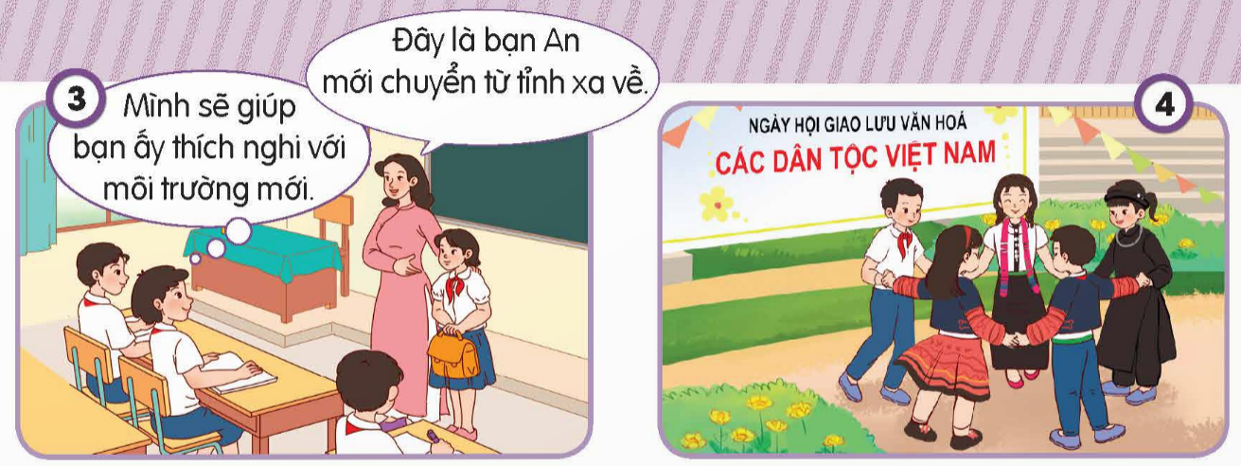
1. Quan sát tranh và thực hiện yêu cầu:

Slide 12
Thực hiện yêu cầu:
Nêu biểu hiện tôn trọng sự khác biệt được thể hiện trong các tranh trên.
Nêu thêm các hành động, lời nói thể hiện thái độ tôn trọng sự khác biệt của người khác.

Slide 13
Bức tranh đã thể hiện được sự tôn trọng sự khác biệt. Vì bạn nam đã tôn trọng khác biệt về giới tính của bạn nữ, không phân biệt giới tính, cùng hòa đồng, tham gia một trò chơi tập thể.
Bức tranh đã không thể hiện được sự tôn trọng sự khác biệt. Vì trên sân khấu có cả 2 bạn đang biểu diễn nhưng các bạn chỉ khen bạn nam. Như vậy là đã phân biệt sự khác nhau về giới.

Slide 14
Bức tranh đã thể hiện được sự tôn trọng sự khác biệt. Vì khi có bạn mới chuyển vào lớp, các bạn trong lớp đã không phân biệt vùng miền, địa phương mà hòa đồng với bạn mới đến.
Bức tranh đã thể hiện được sự tôn trọng sự khác biệt. Vì mọi người trong tranh đều đồng tình, hòa đồng thể hiện các nét văn hóa riêng của dân tộc mình và ai cũng vui vẻ, hào hứng khi tham gia ngày hội đó.

Slide 15
Các hành động, lời nói thể hiện thái độ tôn trọng sự khác biệt của người khác:
Nhìn nhận vẻ đẹp, điểm tích cực của sự khác biệt.
Cởi mở và tiếp nhận điểm khác biệt của người khác so với mình.
.
Lắng nghe và học hỏi từ tất cả mọi người..

Slide 16
2. Đọc thông tin và trả lời câu hỏi:
Vào ngày 16/11/1995, đại diện của 185 quốc gia đã kí vào bản tuyên bố đưa ra tại Hội nghị toàn thể lần thứ 28 của Tổ chức Giáo dục, Khoa học và Văn hoá Liên hợp quốc (UNESCO) lấy ngày 16/11 hằng năm làm ngày Quốc tế Khoan dung. Theo đó, 185 quốc gia này cam kết “tôn trọng, chấp nhận và hiểu đúng sự đa dạng, phong phú các nền văn hoá của thế giới, những hình thức tự biểu hiện và những khả năng thể hiện cá tính của con người". Các quốc gia cũng công nhận một thực tế là con người khác nhau về hình dáng bên ngoài, địa vị, lời nói, cách ứng xử và các giá trị, sống đều có quyền được sống trong hoà bình và duy trì cá tính của mình.

Slide 17
2. Đọc thông tin và trả lời câu hỏi:
Trong một thế giới phát triển không đồng đều, bất công và bạo lực, tình trạng kì thị, phân biệt đối xử,... vẫn đang tồn tại thì lòng khoan dung của con người có ý nghĩa đặc biệt, có vị trí quan trọng để gắn kết và xây dựng một thế giới hoà bình, thịnh vượng. Sự đa dạng về tôn giáo, ngôn ngữ, văn hoá và chủng tộc hiện tồn tại trên hành tinh không phải là lí do để dẫn đến xung đột, mà đó chính là một kho báu làm phong phú thêm cho cuộc sống của tất cả chúng ta.
(Theo Báo điện tử Đảng Cộng sản Việt Nam, 16/11/2014)

Slide 18
Ý nghĩa của ngày Quốc tế Khoan dung là gì?
Theo em, vì sao phải tôn trọng sự khác biệt của người khác?

Slide 19
Ý nghĩa của ngày Quốc tế Khoan dung là gì?
Ngày Quốc tế Khoan dung là một ngày được Liên Hợp Quốc xác định để thúc đẩy và tôn vinh tinh thần khoan dung và sự hiểu biết giữa các quốc gia và các tôn giáo khác nhau trên khắp thế giới.

Slide 20
Theo em, vì sao phải tôn trọng sự khác biệt của người khác?
Chúng ta cần tôn trọng sự khác biệt của người khác vì tôn trọng sự khác biệt thể hiện tình thương và lòng nhân ái, góp phần gắn kết con người lạo với nhau. Lòng khoan dung có vị trí quan trọng để gắn kết và xây dựng một thế giới hoà bình, thịnh vượng.

Slide 21
Tôn trọng sự khác biệt của người khác giúp mỗi người biết cảm thông, chia sẻ và giúp đỡ lẫn nhau.
Tôn trọng sự khác biệt của người khác giúp tăng cường tinh thần hợp tác, đoàn kết và giúp cho xã hội cùng phát triển.

Slide 22
DẶN DÒ
Xem lại bài học
Chuẩn bị:
Tôn trọng sự khác biệt của người khác (Tiết 2)

